Slide 1

TRƯỜNG ĐẠI HỌC BÁCH KHOA​
KHOA ĐIỆN TỬ - VIỄN THÔNG​
BÁO CÁO TUẦN
MÔN: LẬP TRÌNH ĐA NỀN TẢNG
Inherited Widget
SVTH: 1. ĐẶNG QUANG LÂM
2. NGUYỄN HỮU NAM
Đà Nẵng, 11/2025

Slide 2
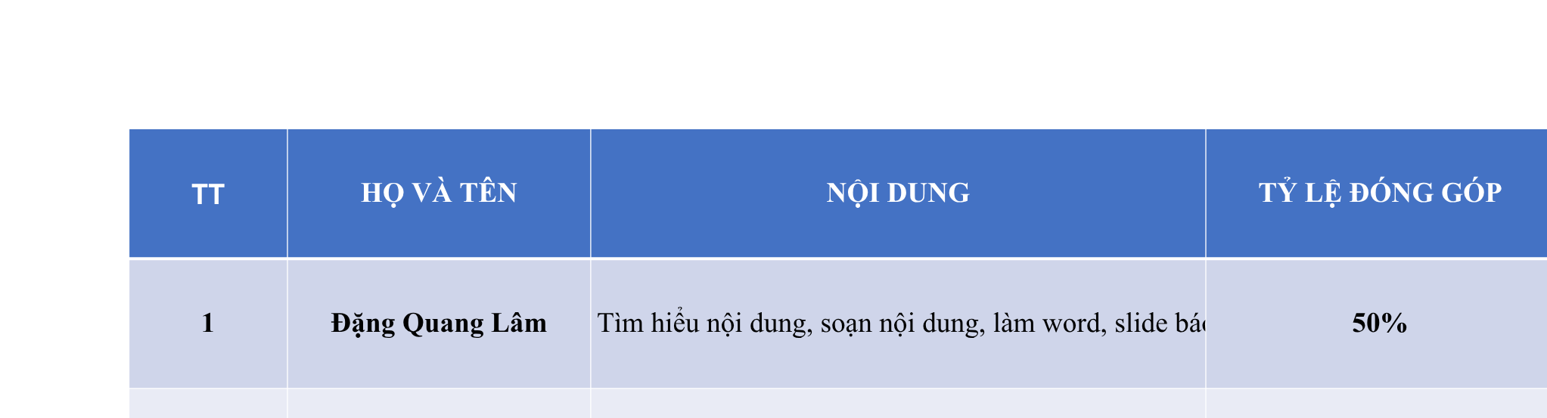
Phân công công việc

Slide 3

Giới thiệu về InheritedWidget
InheritedWidget là một widget đặc biệt trong Flutter cho phép truyền dữ liệu xuống cây widget một cách hiệu quả mà không cần phải truyền qua từng widget trung gian.
  Các widget con có thể truy cập trực tiếp dữ liệu bằng context
  Giúp các widget con tự động rebuild khi dữ liệu thay đổi
final theme = Theme.of(context);
final media = MediaQuery.of(context);

Slide 4
Vai trò của InheritedWidget
class AppInfo extends InheritedWidget {
final String appName = "Flutter Demo App";
const AppInfo({required super.child});
static AppInfo of(BuildContext context) =>
context.dependOnInheritedWidgetOfExactType<AppInfo>()!;
@override
bool updateShouldNotify(AppInfo oldWidget) => false;
}
class DeepChild extends StatelessWidget {
@override
Widget build(BuildContext context) {
final info = AppInfo.of(context);
return Text("Ứng dụng: ${info.appName}");
}
}
  Giúp truyền dữ liệu xuyên suốt cây widget
  Truyền dữ liệu hiệu quả, giảm việc truyền thủ công qua nhiều lớp (prop drilling)
  Là cơ sở cho Provider, Riverpod, Bloc...
  Tối ưu hiệu năng khi dữ liệu thay đổi

Slide 5
Cấu trúc của InheritedWidget
class MyData extends InheritedWidget {
final String message;
const MyData({required this.message, required super.child});
static MyData of(BuildContext context) =>
context.dependOnInheritedWidgetOfExactType<MyData>()!;
@override
bool updateShouldNotify(MyData oldWidget) =>
message != oldWidget.message;
}
  Dữ liệu muốn chia sẻ
  Hàm static of(context) để truy cập
  updateShouldNotify() để kiểm tra khi nào rebuild

Slide 6
Tạo Custom InheritedWidget
  Tạo lớp kế thừa InheritedWidget
  Thêm dữ liệu cần chia sẻ
  Dùng of(context) để truy cập
class MyData extends InheritedWidget {
final int counter;
const MyData({required this.counter, required super.child});
static MyData of(BuildContext context) =>
context.dependOnInheritedWidgetOfExactType<MyData>()!;
@override
bool updateShouldNotify(MyData old) => counter != old.counter;
}

Slide 7
context.dependOnInheritedWidgetOfExactType()
Phương thức này sẽ làm 2 việc chính:
  Tìm InheritedWidget tương ứng trong cây widget
  Đăng ký widget hiện tại để rebuild khi InheritedWidget thay đổi
class CounterInheritedWidget extends InheritedWidget {
final int counter;
const CounterInheritedWidget({
required this.counter,
required super.child,
});
static CounterInheritedWidget of(BuildContext context) => context.dependOnInheritedWidgetOfExactType<CounterInheritedWidget>()!;
@override
bool updateShouldNotify(CounterInheritedWidget oldWidget) =>
oldWidget.counter != counter;
}

Slide 8


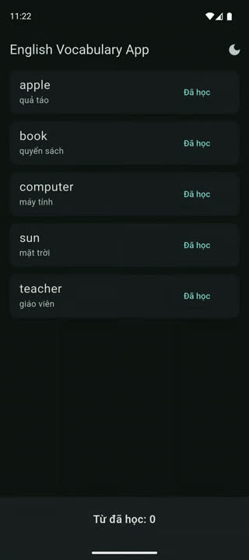
Ứng dụng English Vocabulary (InheritedWidget demo)
Ứng dụng gồm 3 phần chính:
  InheritedWidget quản lý trạng thái toàn app (theme + từ vựng đã học)
  Danh sách từ vựng để học
  Nút đổi giao diện Dark/Light mode

Slide 9

Các điểm cần chú ý về hiệu năng
(Performance Considerations)
Khi dùng InheritedWidget, cần quan tâm cách nó ảnh hưởng đến quá trình rebuild trong Flutter để tránh ứng dụng chạy chậm, tốn tài nguyên, hoặc render không cần thiết... Từ đó dẫn đến ảnh hưởng về mặt hiệu năng (app chậm/lag)
1. Rebuild không cần thiết:
  Khi dữ liệu trong InheritedWidget thay đổi
=> tất cả widget đang phụ thuộc (dependOn) sẽ bị rebuild.
  Nếu nhiều widget phụ thuộc => rebuild nhiều => tốn CPU.
  Không kiểm soát tốt => hiệu năng giảm.
Widget rebuild lại khi InheritedWidget cập nhật
context.dependOnInheritedWidgetOfExactType()

Slide 10
Các điểm cần chú ý về hiệu năng
(Performance Considerations)
2. Phạm vi ảnh hưởng quá rộng:
  Nên hạn chế phạm vi ảnh hưởng của InheritedWidget, nếu đặt quá cao trong widget tree
=> nhiều widget sẽ chịu ảnh hưởng => dẫn đến rebuild lan rộng.
  Đặt InheritedWidget gần nơi cần dùng để giới hạn phạm vi rebuild.
3. Tách nhỏ widget để giảm cập nhật:
  Widget build phức tạp gây tốn thời gian => nên tách thành widget nhỏ.
  Mục tiêu: mỗi thay đổi chỉ ảnh hưởng phạm vi nhỏ.
“Smaller widgets → less rebuild → faster”

Slide 11
Các điểm cần chú ý về hiệu năng
(Performance Considerations)
4. Ưu tiên dữ liệu bất biến:
  Nên dùng dữ liệu bất biến vì Flutter dễ nhận biết thay đổi giữa object cũ và mới
=> rebuild đúng widget cần thiết => hiệu năng tốt hơn.
  Khi cập nhật dữ liệu => tạo object mới thay vì sửa object cũ
  Sử dụng copyWith() để sao chép và thay đổi một phần thuộc tính
  Tránh cập nhật trực tiếp giá trị bên trong object cũ tránh UI rebuild sai hoặc không rebuild

Slide 12
Các điểm cần chú ý về hiệu năng
(Performance Considerations)
5. Không nên lạm dụng:
  InheritedWidget phù hợp cho state nhỏ, thay đổi ít
  State thay đổi liên tục => rebuild nhiều => giảm hiệu năng, app kém mượt
  State quá phức tạp => nên cân nhắc sử dụng thư viện khác Provider / Riverpod / ...
6. InheritedModel tối ưu hơn:
  InheritedWidget => dù chỉ 1 phần dữ liệu thay đổi => rebuild tất cả widget phụ thuộc
  InheritedModel => khi 1 phần dữ liệu thay đổi => chỉ widget “quan tâm” phần đó mới rebuild
  Phù hợp khi nhiều widget dùng các phần khác nhau từ cùng một dữ liệu

Slide 13
Khi nào nên dùng InheritedWidget?
  InheritedWidget phù hợp cho những trường hợp truyền dữ liệu xuống sâu trong cây widget mà không cần cập nhật thường xuyên
  Dữ liệu thay đổi ít hoặc hiếm khi thay đổi
  Muốn sử dụng thuần Flutter SDK, không muốn dùng package ngoài
  Phù hợp state đơn giản, ít lớp, ít logic cập nhật
  Xây dựng state management cho mục đích học tập / học thuật / tìm hiểu cơ chế quản lý state ở mức thấp
Ví dụ:
  App theme
  Language
  Settings
  Thông tin đăng nhập đơn giản

Slide 14
Vậy thì khi nào không nên dùng InheritedWidget?
  State thay đổi liên tục
  State độ phức tạp cao, nhiều logic
  Nhiều widget dùng các phần dữ liệu khác nhau
  App/Dự án quy mô lớn, gồm nhiều lớp
  Không phù hợp nếu cần quản lý UI state
Ví dụ:
  Real-time stream
  Socket
  State phức tạp

Slide 15
The End
THANK YOU FOR LISTENING
Taylor Alonso
STUDIO SHODWE

